Slide 1
География. Землеведение. 6 класс
ВЫВЕТРИВАНИЕ
Презентация к урокам № 25, 26
Презентацию выполнила
Учитель географии и краеведения
МОУ СОШ № 11 г. Серпухова
Кириллина Н.В.

Slide 2
Вспомним!
Что называют горными породами?
Процесс разрушения и изменения горных пород называется выветриванием
Выветривание
физическое
химическое
биологическое

Slide 3
Выветривание
физическое
химическое
биологическое
Механическое воздействие ветра, текучих вод, морских волн, ледников, перепада температур
Химическое воздействие воды и газов, например, кислорода
Воздействие организмов

Slide 4
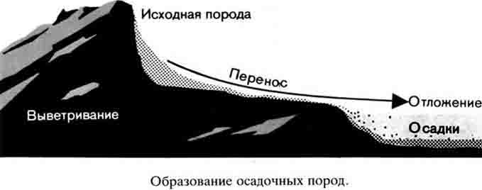
В результате процесса выветривания образуются
горные породы и различные формы рельефа

Slide 5
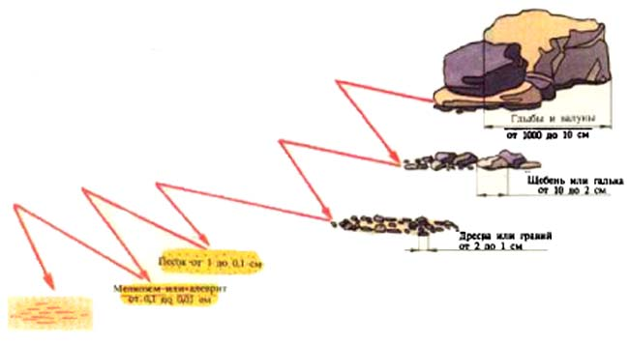
Назовите горные породы,
образующиеся в процессе выветривания
(учебник стр. 63 – 65)

Slide 6
Процесс выветривания – основная сила, создающая средние и мелкие формы рельефа
Заполняем таблицу
«Внешние силы, создающие рельеф»
Воздействующие силы | Формы рельефа

Slide 7
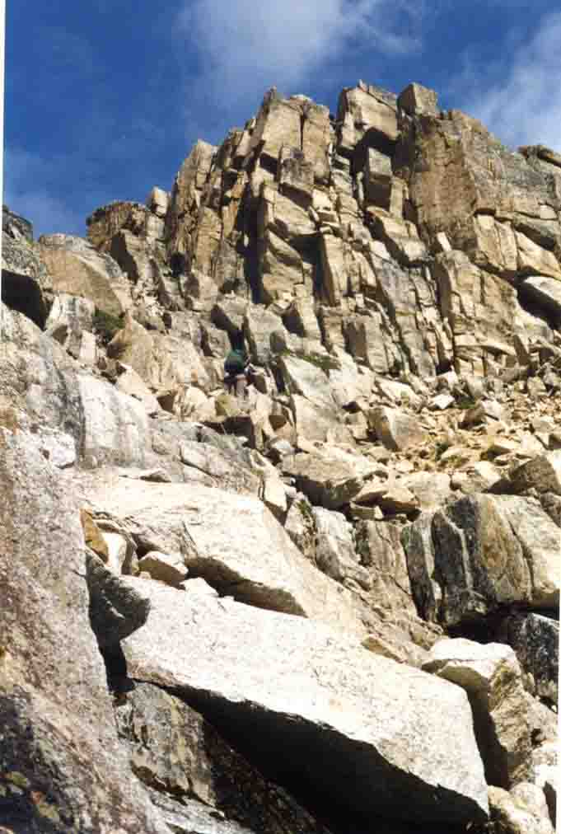
Морозное выветривание
(воздействие перепада
температур)
Образование обломочных
горных пород

Slide 8
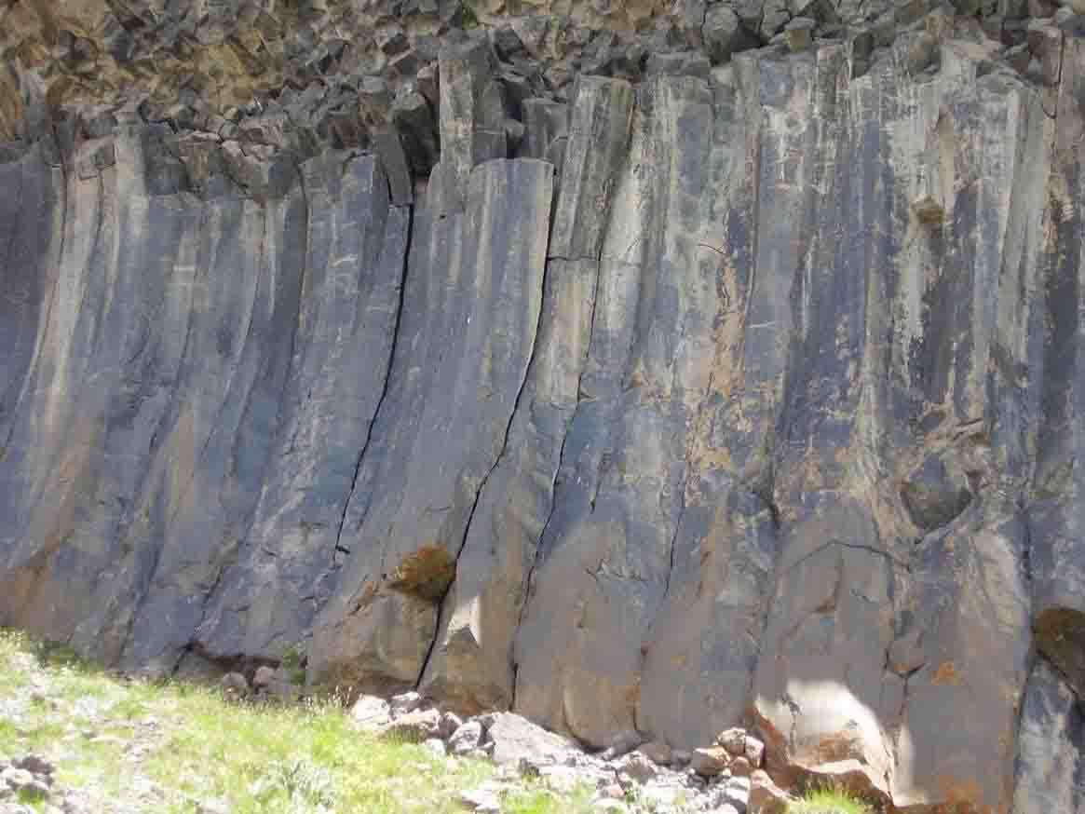
Разрушение базальтовых столбов на склонах Эльбруса

Slide 9
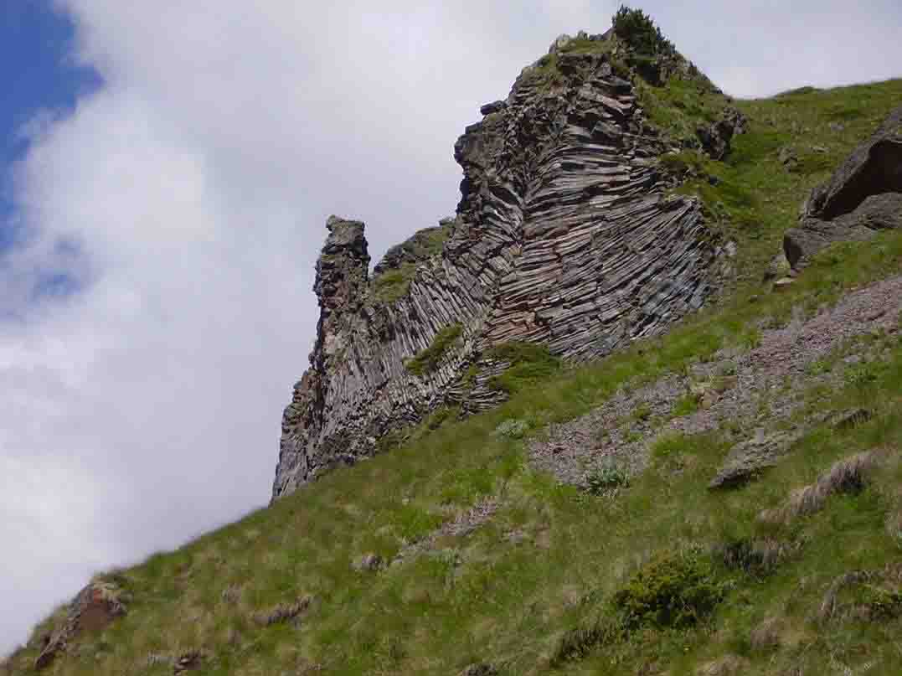
«Верблюд». Склоны г. Эльбрус.

Slide 10
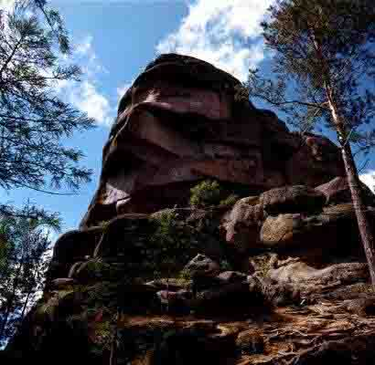
Останец выветривания
– массив горных
пород, сохранившихся
от разрушения

Slide 11
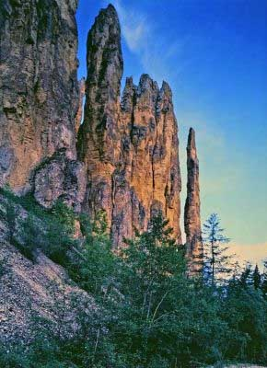
Ленские столбы

Slide 12
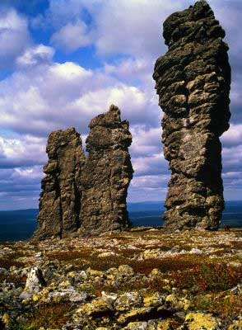
Памятник природы
на
Северном Урале
«Болваны»

Slide 13
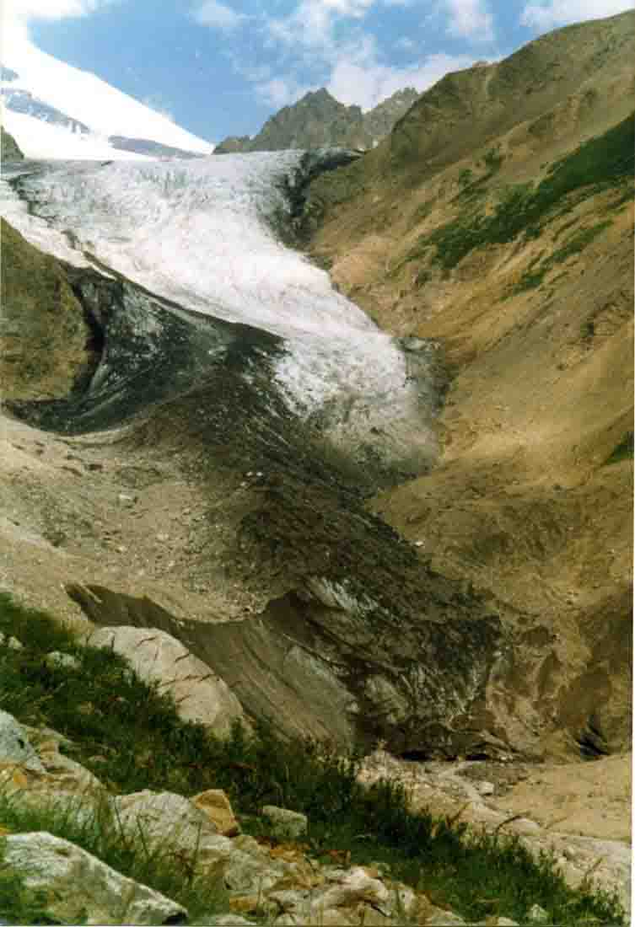
Работа ледников
Образование морен

Slide 14
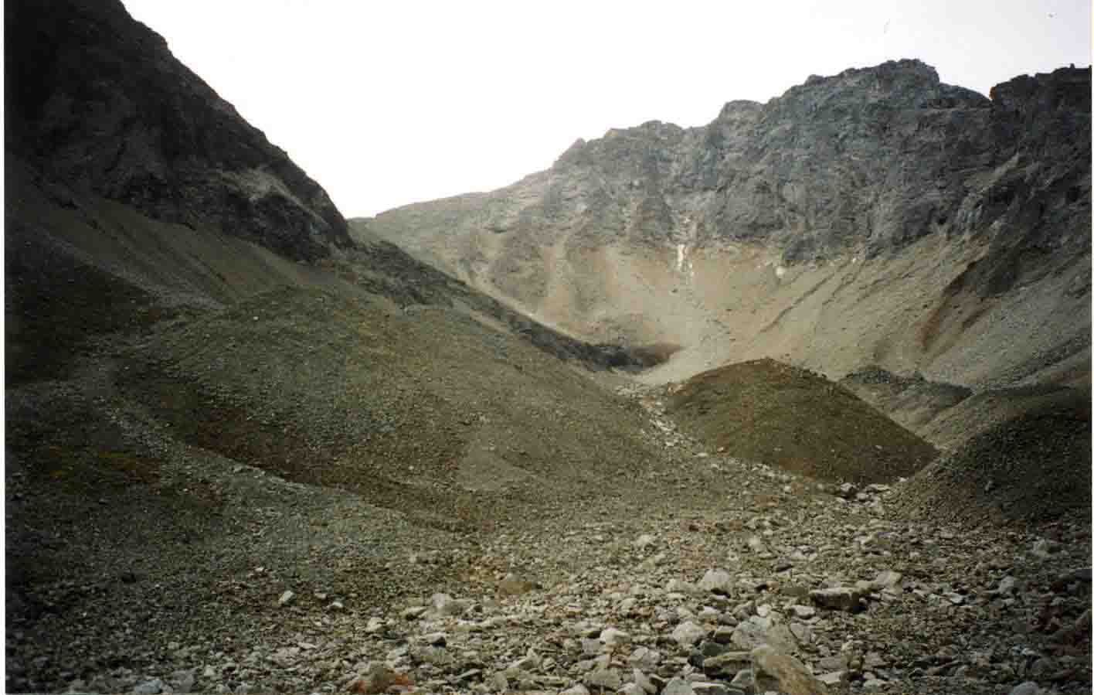
Ледник отступил – морена осталась

Slide 15
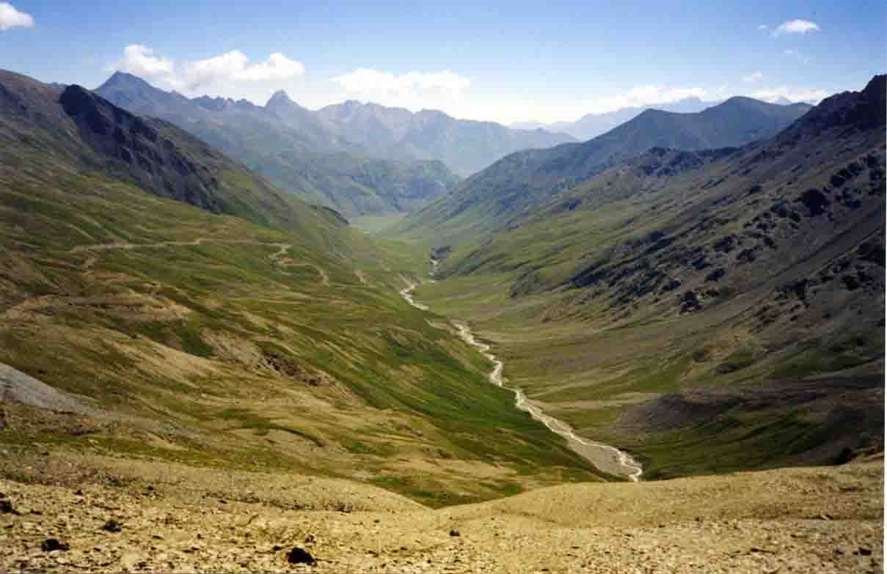
Образование горных долин

Slide 16
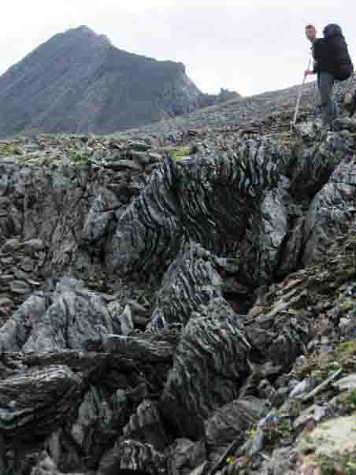
«Курчавые скалы» - результат деятельности ледника

Slide 17
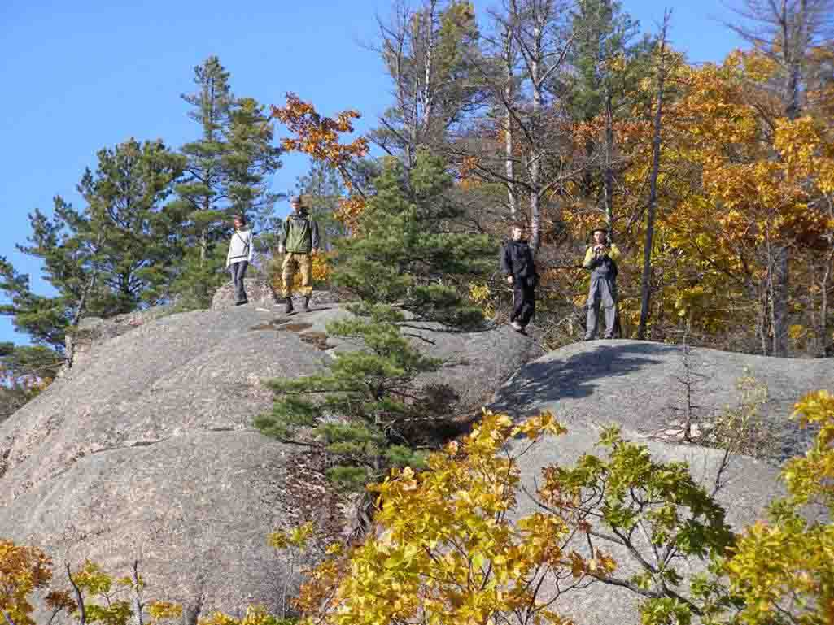
«Бараньи лбы» тоже созданы ледником

Slide 18
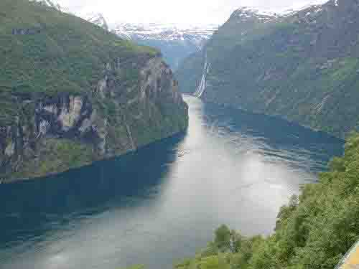
Фьорд в Норвегии. Ледник выпахал длинный узкий залив,
заполнившийся впоследствии водой.

Slide 19
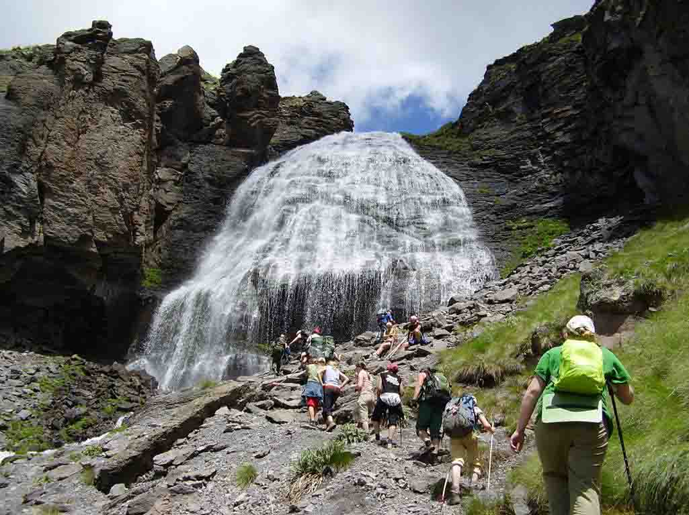
Работа поверхностных текучих вод
Горная река. Водопад «Девичьи косы на Кавказе»

Slide 20
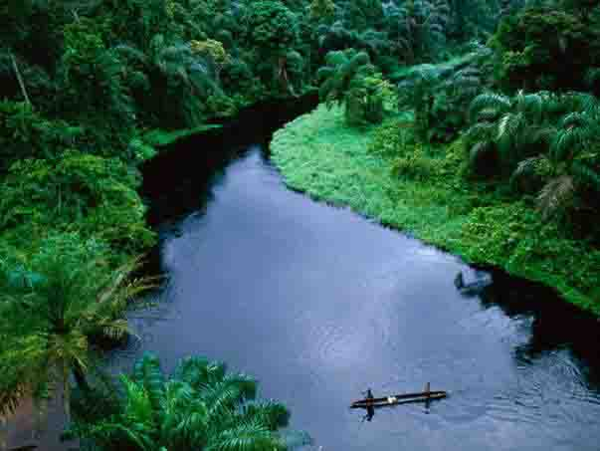
Речные долины – результат деятельности текучей воды

Slide 21
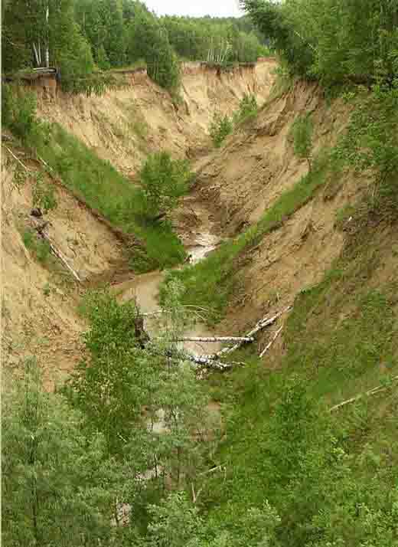
Овраг – результат разрушения горных пород текучими водами

Slide 22
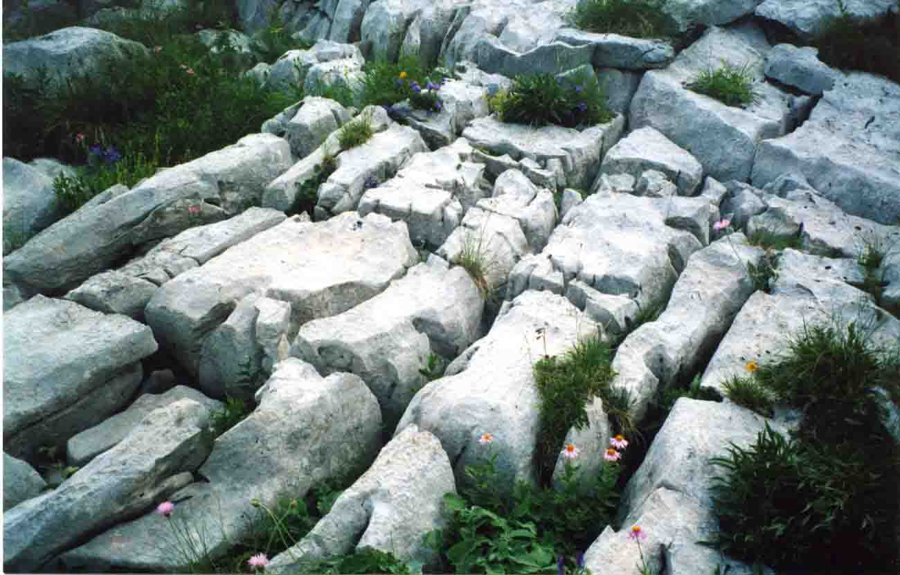
Разрушение известняка

Slide 23
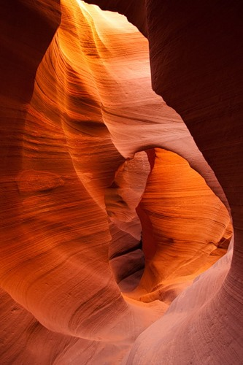
Работа подземных текучих вод
Толщи песчаника пропилены
водой

Slide 24
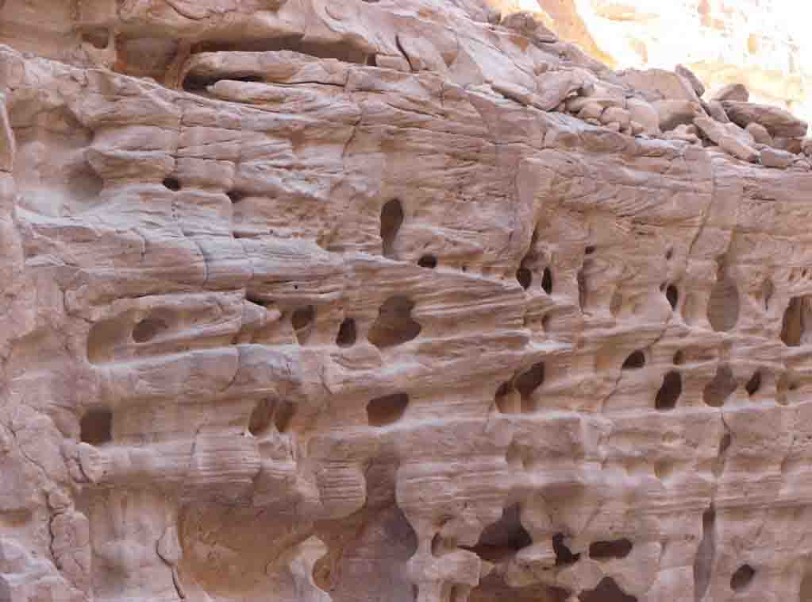
Карст
Растворение и вынос горных пород текучей водой называется
карстом

Slide 25
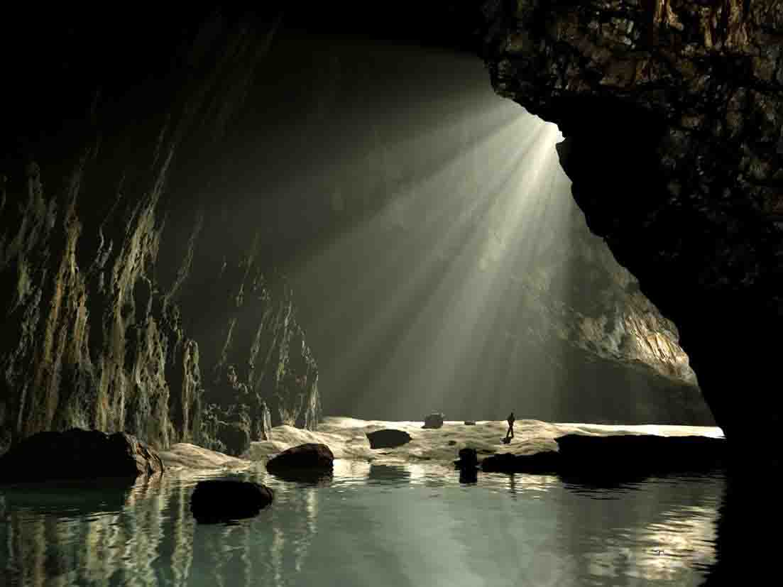
В карстующихся
горных породах
образуются
пещеры

Slide 26
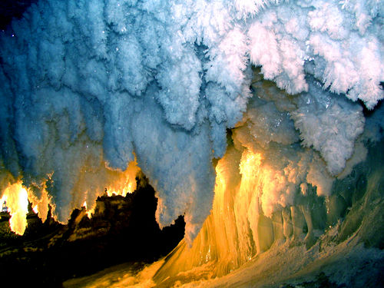
Кунгурская ледяная пещера

Slide 27
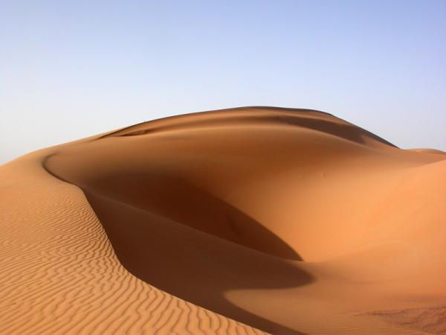
Работа ветра
Барханы – результат перемещения песка ветром в пустыне

Slide 28
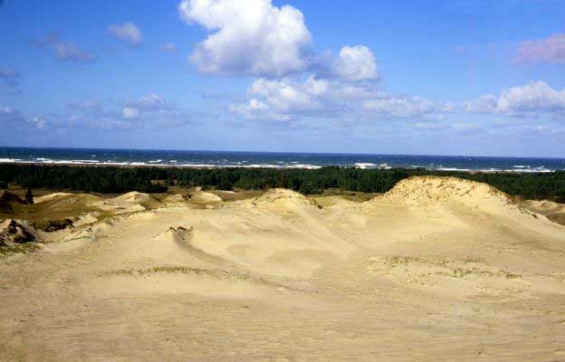
Дюны – результат перемещения песка ветром на побережиях

Slide 29
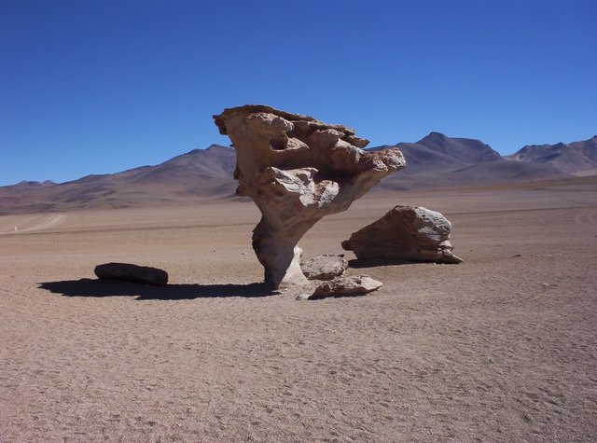
Каменные грибы – результат обтачивания горных пород песком, переносимым ветром

Slide 30
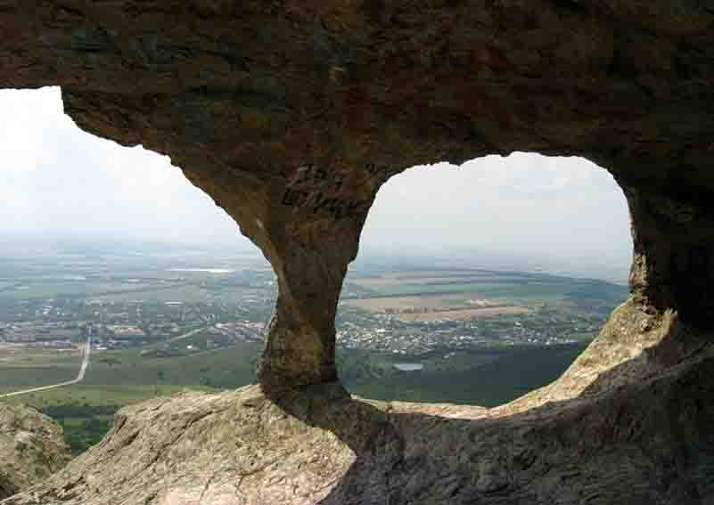
Арка - результат комплексного воздействия температур, воды, ветра

Slide 31
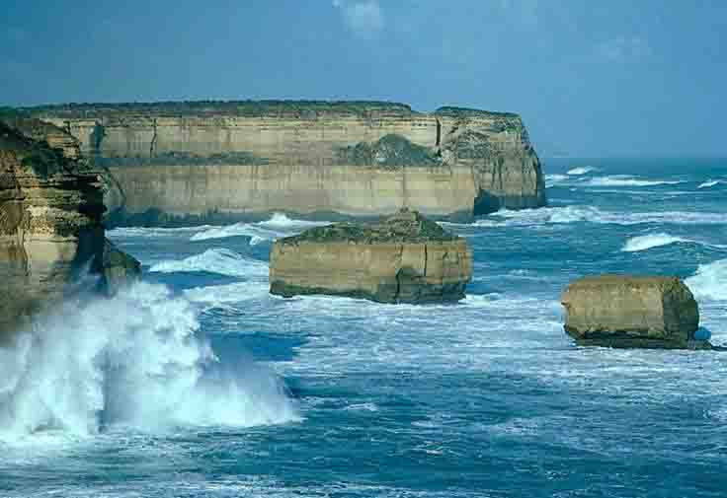
Работа моря

Slide 32
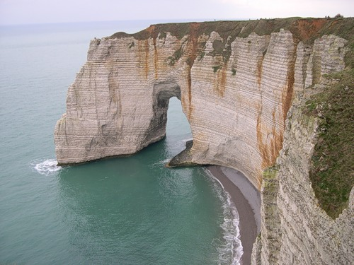
Арка

Slide 33
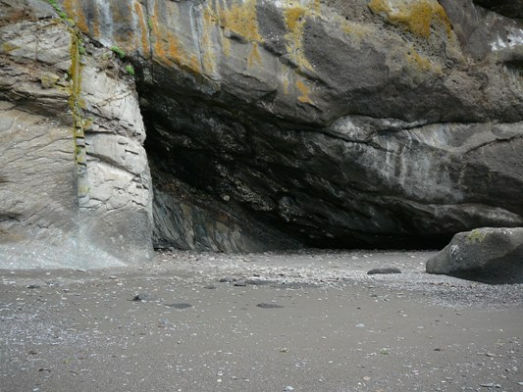
Волноприбойная ниша

Slide 34
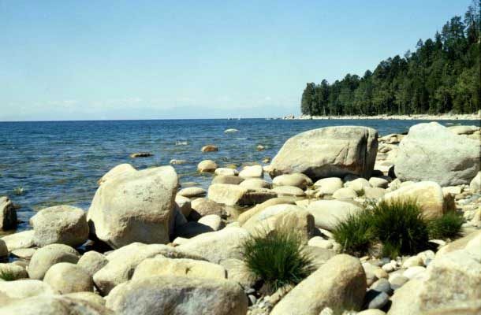
Образование валунов в результате обрушения
волноприбойной ниши

Slide 35
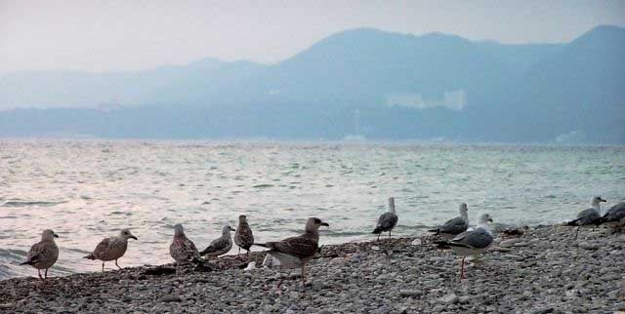
Морской пляж

Slide 36
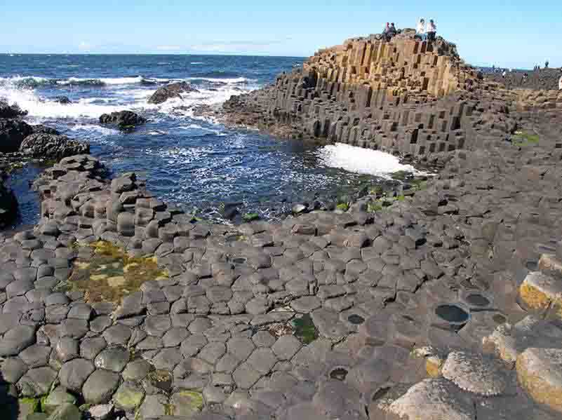
Мостовая гигантов в Ирландии
Для любопытных

Slide 37
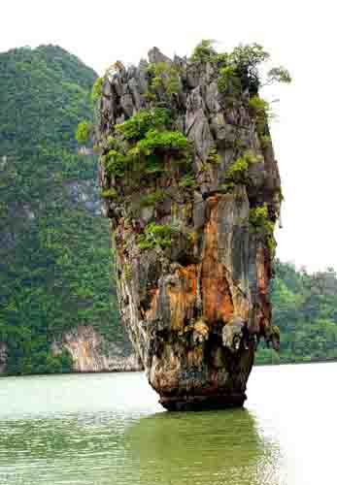
Биологическое выветривание

Slide 38
Назовите формы рельефа и силы, которые их создали.
Ответы впишите в таблицу.
Номер слайда | Форма рельефа | Рельефообразующая сила
1
2
3
4
5
6
7

Slide 39
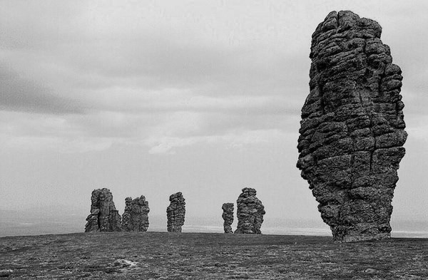
1

Slide 40
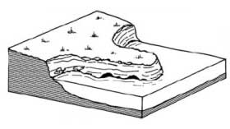
2

Slide 41
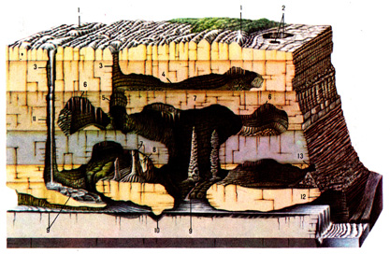
3

Slide 42
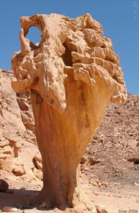
4

Slide 43
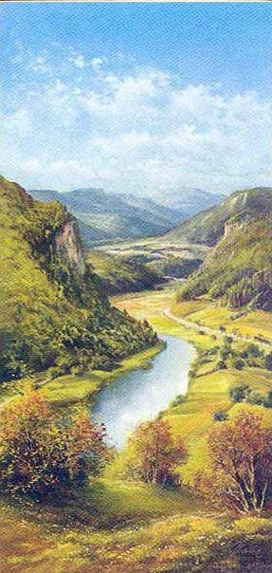
5

Slide 44
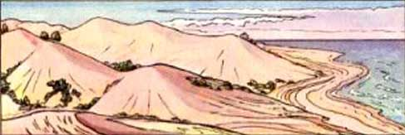
6

Slide 45
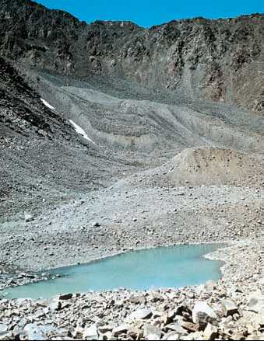
7

Slide 46
Назовите формы рельефа и силы, которые их создали.
Ответы впишите в таблицу.
Номер слайда | Форма рельефа | Рельефообразующая сила
1
2
3
4
5
6
7
Останцы
Морозное выветривание
Волноприбойные ниши
Морские волны
Карстовая пещера
Подземные текучие воды
Эоловый гриб
Ветер
Речная долина
Поверхностные текучие воды
Дюны
Ветер
Морены
Ледник

